Slide 1

PROSES
DATA MINING

Slide 2
3 PROSES DATA MINING
Knowledge Data Discovery (KDD)
Cross industry standard process FOR data mining (crisp-dm)
SAMPLE, Explore, Modify, Model, Assess (semMA)

Slide 3
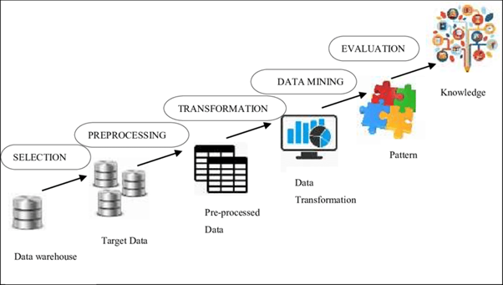
KDD

Slide 4
TAHAPAN KDD
Data Cleansing. Proses dimana data diolah lalu dipilih data yang dianggap bisa dipakai.
Data Integration. Proses menggabungkan data yang dianggap berulang akan digabungkan menjadi satu.
Selection. Proses seleksi atau pemilihan data yang dianggap relevan terhadap analisis.
Data Trasnformation. Proses transformasi data terpilih ke dalam bentuk mining procedure.
Data Mining. Proses dimana dilakukan beragam teknik untuk mengekstrak pola-pola potensial menghasilkan data yang berguna.
Pattern Evolution. Proses dimana pola-pola yang telah diidentifikasi berdasarkan measure yang diberikan.
Knowledge Presentation. Data-data yang sudah diproses divisualisasikan agar lebih mudah dipahami oleh pengguna dan diharapkan bisa diambil Tindakan berdasarkan analisis.

Slide 5
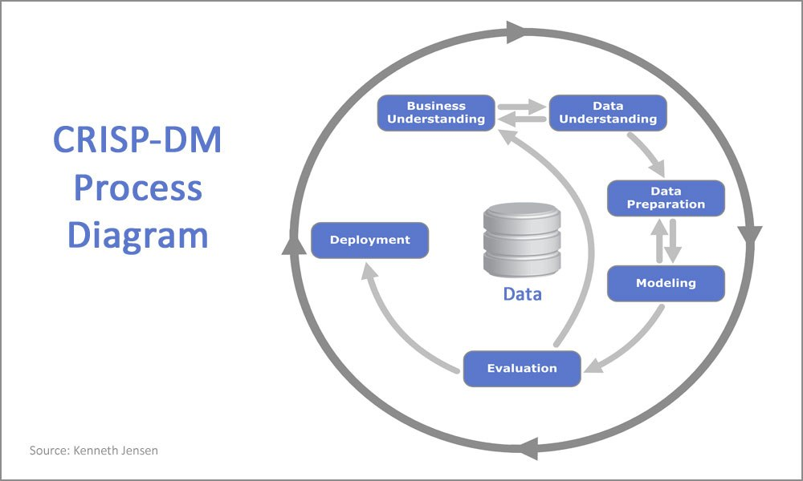
CRISP-DM

Slide 6
TAHAP CRISP-DM
1. Business Understanding, kita harus memahami dulu bisnis apa yang sedang kita jalankan dan apa kendala yang sedang terjadi seperti, apa yang membuat pelanggan kita kurang tertarik dengan produk kita, dan sebegainya.
2. Data Understanding, proses mengambil data yang sudah tepat atau bisa dibilang data yang sudah kita targetkan, dan juga kita harus melakukan data cleaning yang berfungsi sebagai menghilangkan data-data yang tidak diperlukan agar proses data mining ini berjalan dengan baik.
3. Data Preparation, setalah memahami data, bagian ini adalah bagian yang cukup memakan waktu dikarenakan data yang dipersiapkan harus sudah sesuai dengan kriteria yang akan dilakukan pada saat data mining.
4. Model Building yaitu kita harus memilih beberapa metode yang sesuai dengan jenis data yang akan dieksekusi, pemilihan metode ini juga cukup berbahaya dikarenakan jika salah dalam memilih metode maka harus mengulang lagi.
5. Testing and Evaluation, di bagian ini kita harus melakukan evaluasi terhadap hasil data mining, apakah sudah sesuai? Apakah hasilnya sesuai harapan? Pada langkah ini kita menilai apakah data mining ini berjalan dengan baik atau tidak, dan kita bisa mengambil keputusan apakah akan memakai hasil data mining tersebut untuk diterapkan pada suatu perusahaan.
6. Deployment, langkah final dimana hasil data mining diterapkan pada perusahaan dengan harapan dapat menyelesaikan masalah atau hambatan didalam perusahaan. Jadi data mining ini sangat berguna untuk membantu kita dalam menyelesaikan masalah, mulai dari masalah kecil hingga memberikan solusi bagi sebuah perusahaan.

Slide 7
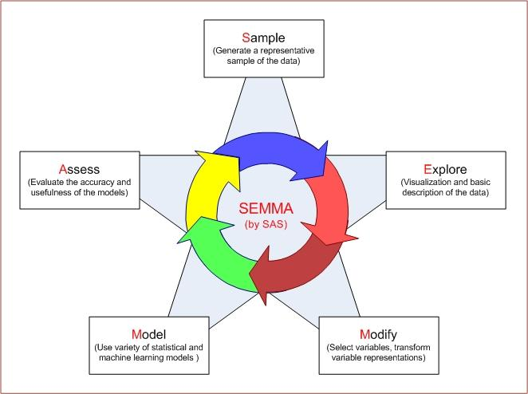
SEMMA

Slide 8
TAHAPAN SEMMA
1. Sample. Sample merupakan sebuah proses data mining yang dapat digunakan untuk mengumpulkan sampel yang digunakan untuk mencari data yang cukup besar dan dapat membentuk informasi yang penting dan signifikan, namun data tersebut dapat dimanipulasi dengan cepat. Tahap sample ini bersifat optional jadi untuk melakukan proses data mining tidak mewajibkan untuk melakukan sample untuk melakukan proses data tersebut.
2. Explore. Explore merupakan sebuah proses data mining yang dapat digunakan untuk mencari kumpulan data dan menjadi informasi yang terkait dengan tren dan anomaly yang tidak terduga yang dapat digunakan untuk mendapatkan pengertian dan ide. Jika eksplorasi visual tidak mengungkapkan tren yang jelas, maka dapat melakukan menjelajahi data melalui teknik statistik termasuk analisis faktor, analisis korespondensi, dan pengelompokan untuk mendapatlan data yang jelas.
3. Modify. Modify merupakan sebuah proses data mining yang dapat digunakan untuk memodifikasikan data dan mengubah variable-variabel untuk memfokuskan proses pemilihan model. Untuk memilih model maka perlu adanya memanipulasi model data untuk memasukkan informasi seperti pengelompokan pelanggan dan subkelompok yang signifikan, atau untuk memperkenalkan variabel baru.
4. Model. Model merupakan sebuah proses data mining yang dapat digunakan untuk memodelkan data dengan menyediakan software untuk mencari kombinasi data yang memprediksi hasil terpercaya yang diinginkan secara otomatis. Data yang sudah dikombinasikan dapat digunakan untuk memprediksi hasil yang diinginkan.
5. Assess. Assess merupakan sebuah proses data mining yang dapat digunakan untuk menilai data dengan mengevaluasi kegunaan dan keandalan penemuan dari data proses data mining dan memperkirakan seberapa baik kinerja tersebut.

Slide 9
TERIMAKASIH

